Slide 1
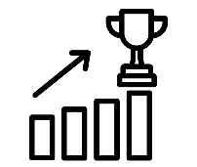
IBS ‘De Wereld en Ik’
Begrippen:
Oplossingen
BAM- kansenmatrix
IBS Thema
De nieuwe economie
Marktverkenning
Financieel management
De verborgen impact
Ondernemen
IBS Toetsing
Kennistoets
Ondernemingsplan
Vlog
Week 1 | Week 2 | Week 3 | Week 4 | Week 5 | Week 6 | Week 7 | Week 8 | Week 9 | Week 10

Slide 2
Wat gaan we doen?
Herhaling 5-10 min
Opdracht: Samen zoeken naar oplossingen 20 min
Uitleg nieuwe stof 10 min
BAM-kansenmatrix 10 min

Slide 3
Ecologische crisis
Menselijke vervreemding
Klimaatcrisis
Verlies aan biodiversiteit
Zoetwatervoorraden
Luchtkwaliteit
Bodemuitputting en voedseltekorten

Slide 4
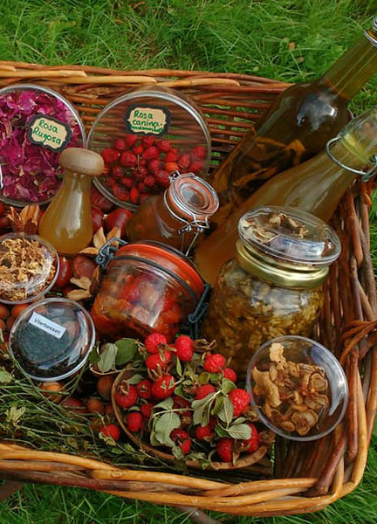
Menselijke vervreemding

Slide 5
Wat is menselijke vervreemding?
Het menselijke gedrag kan best vreemd zijn. In deze context wordt bijvoorbeeld bedoeld dat we kleding uit China halen voor een extreem goedkope prijs, waar de werkomstandigheden vreselijk zijn en we ook nog eens bijdragen aan milieuschade.
Als je dit vergelijkt met bijvoorbeeld de denkwijze dat de mens onderdeel is van de natuur.
Je kunt ook je eigen voedsel verbouwen in plaats van beïnvloed worden door Magnumreclame’s. Het is in de huidige maatschappij niet vreemd dat cola goedkoper is dan water en je wordt als geitenwollensok gezien als je bezig bent met zaken waardoor je goed voor de aarde zorgt.
Dit zijn voorbeelden die we verstaan onder menselijke vervreemding.

Slide 6
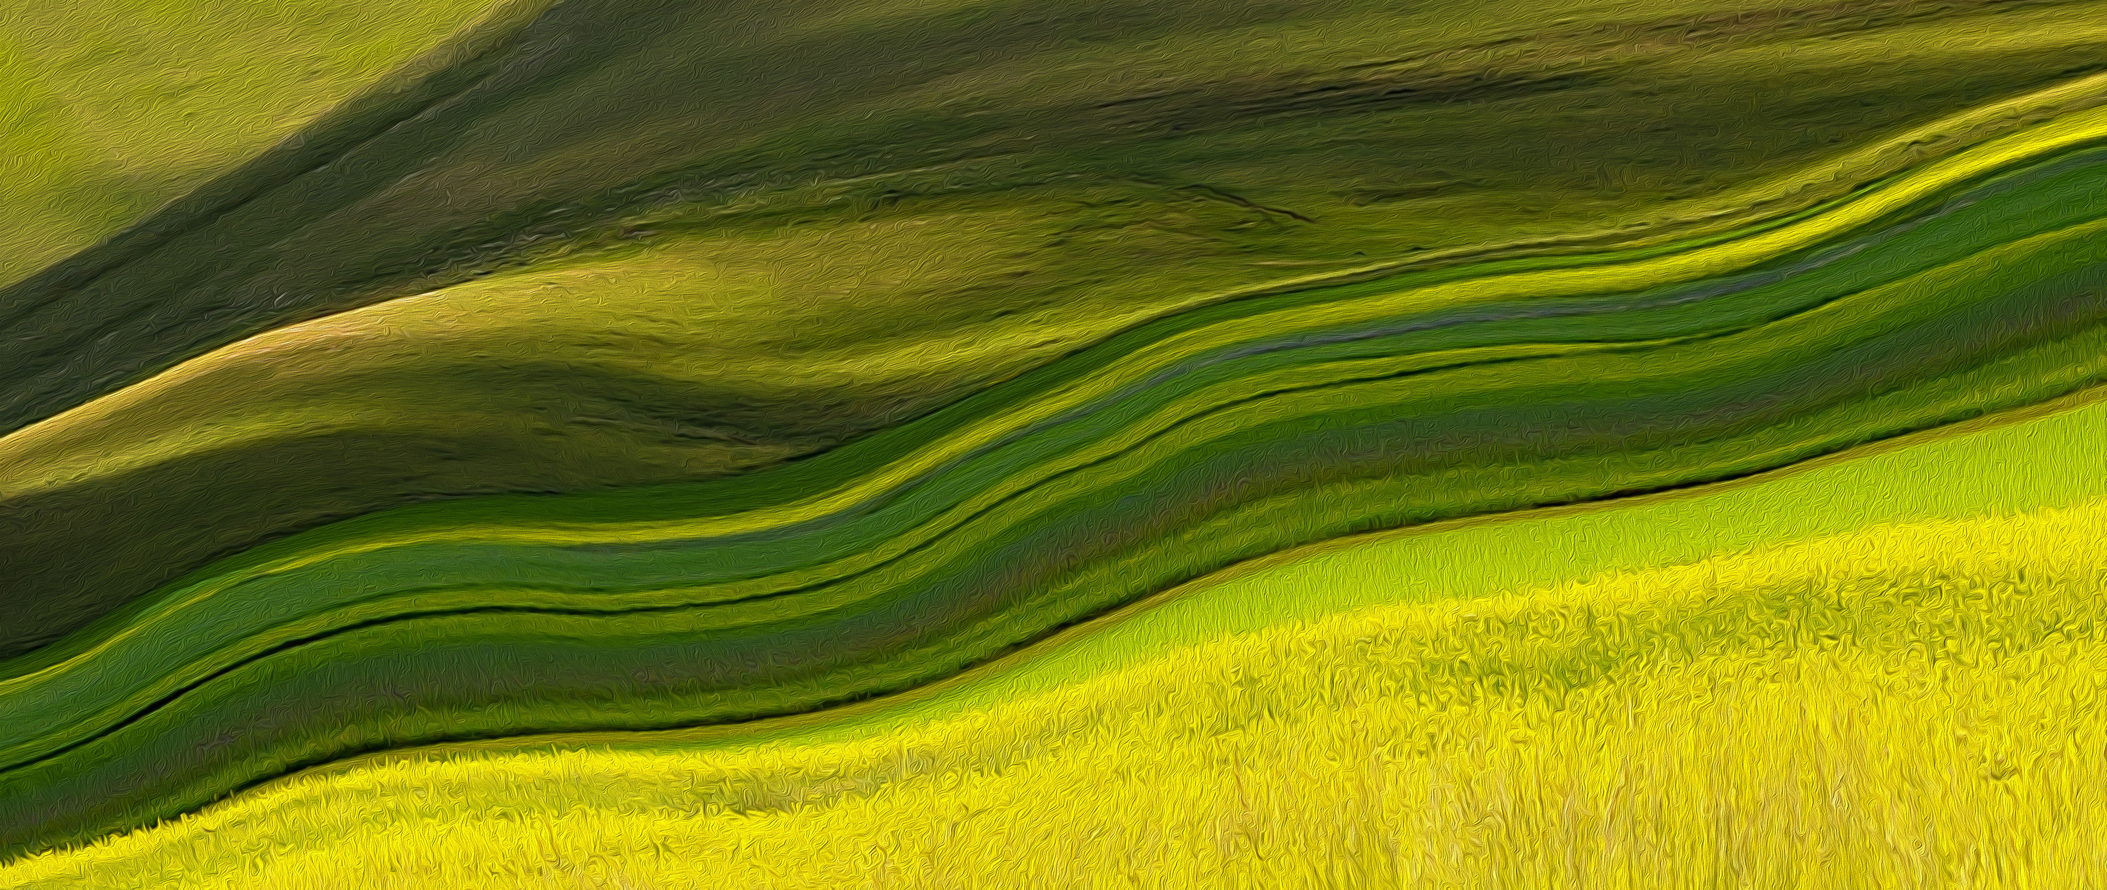
Verlies aan biodiversiteit
Zenna, Lucas, Max & Teddy

Slide 7
Waarom is verlies aan diversiteit erg?
Divers = sterker. Kijk bijvoorbeeld naar een monocultuur waar alle planten hetzelfde zijn en een kloon van elkaar. Als er in één plant een ziekte komt, dan gaan ze er allemaal aan.
Of bijvoorbeeld in de klas. Als jullie een ondernemingsverslag maken en hebben allemaal dezelfde kwaliteiten, lever je een andere opdracht in dan wanneer jullie allemaal anders zijn. Het wordt dan uitgebreider en veelzijdiger.
Gevarieerde natuur zorgt voor schoon water, schone lucht, vruchtbare grond en een stabiel klimaat. Het levert ook voedsel, hout, kleding en medicijnen.

Slide 8
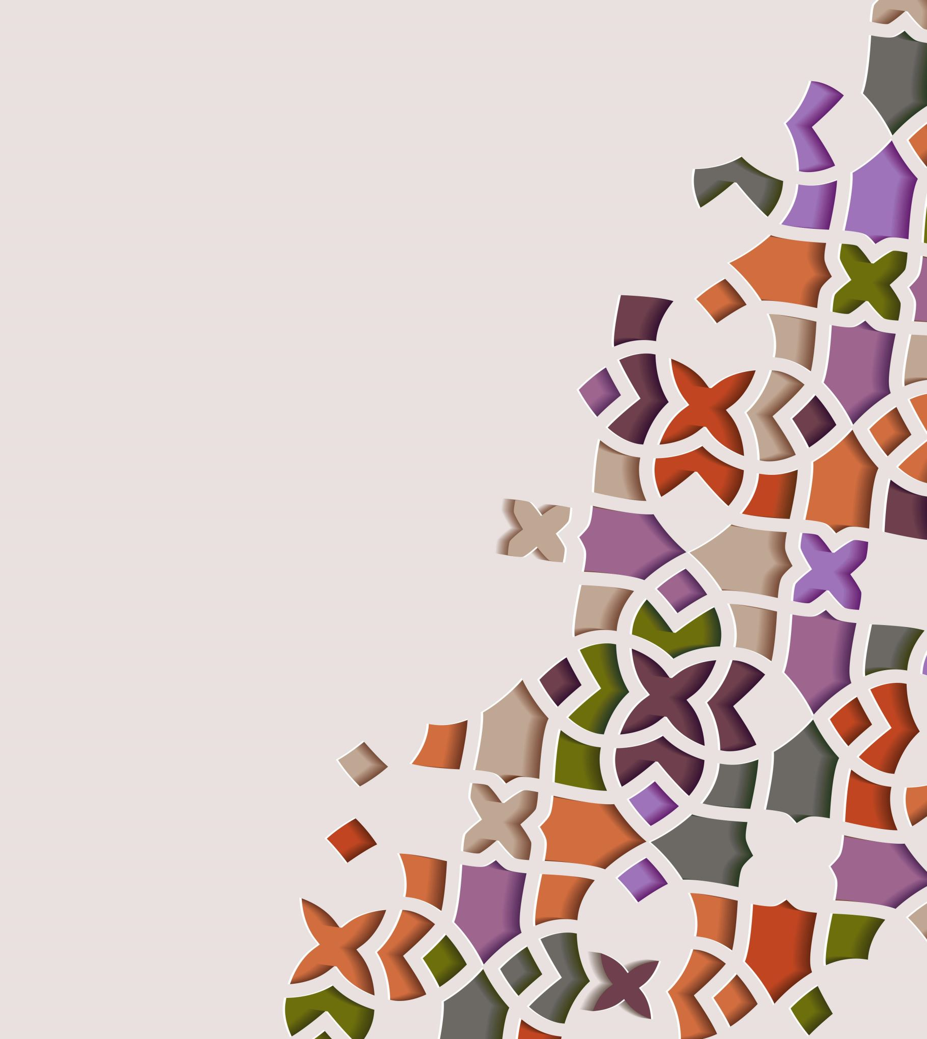
klimaatcrisis
Wat zijn de gevolgen van klimaatcrisis voor ons?
Extreme weersomstandigheden (stortregens, zwaardere stormen, langere drogere en hete periode)
Gezondheid door luchtvervuiling, of meer allergieën
Door veranderingen in temperatuur, vochtigheid en neerslag kunnen infectieziektes meer ruimte krijgen
Mislukte oogsten → Voedseltekort
Zeespiegelstijging
Meer delen onleefbaar

Slide 9
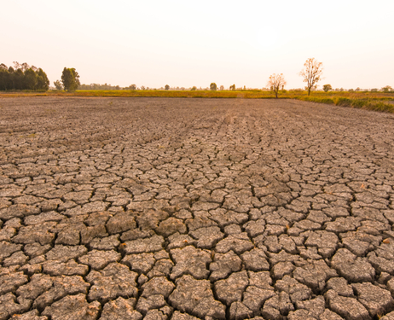
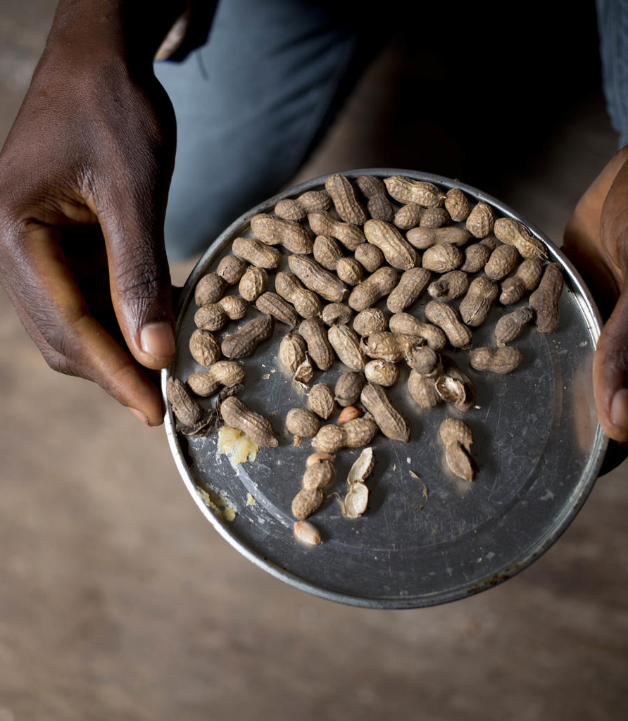
Bodemuitputting & voedseltekort

Slide 10
Bodemuitputting door verlies aan biodiversiteit, grootschalige monocultuur en een groeiende bevolking die ergens moet wonen en wat moet eten... Ook groeien planten op sommige plekken minder goed door een veranderend klimaat. Grote leefgebieden voor dieren en planten verdwijnen en de milieuvervuiling is dusdanig groot dat de bodemkwaliteit aangetast wordt. Hierdoor ontstaan weer voedseltekorten waardoor er onrust en instabiliteit in de samenleving ontstaat.

Slide 11
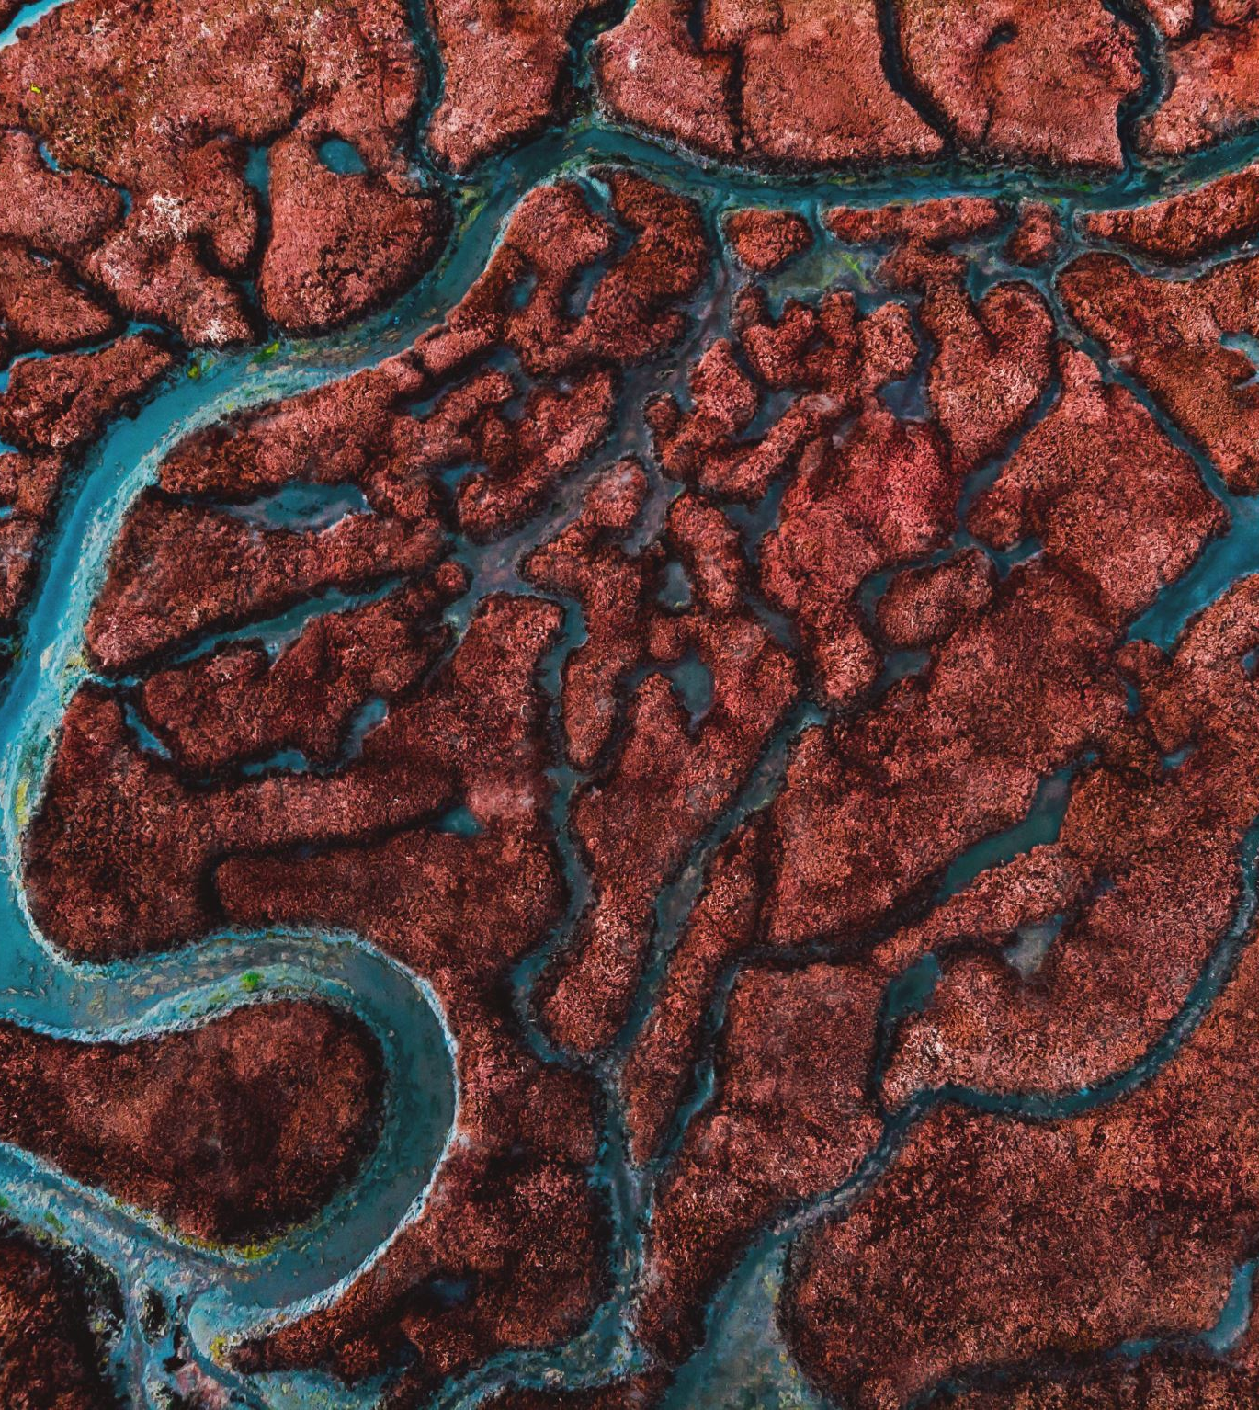
Zoetwatervoorraden Het probleem
Van al het water op de wereld is slechts 2,5% zoet water.
Blijft minder worden door:
regent minder
Ondergrondse watereservoirs heel veel gebruikt.
Ontzilten kost veel
Minder smeltwater
Bodemerosie en schadelijjke stoffen tasten waterkaliteit aan

Slide 12
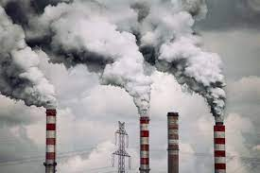
Luchtvervuiling
Lieke, Louk en Wouter

Slide 13
Opdracht:
Wie: In twee/drietallen
Wat: Een of meerdere oplossing(en) bedenken voor elk kopje van de
ecologische crisis
Hoe: Op bloknotes schrijven en op de poster plakken
Tijd: 20 minuten
Voorwaarde: Bij elk kopje moet een SDG gekoppeld worden, dit schrijf je ook op een bloknote

Slide 14
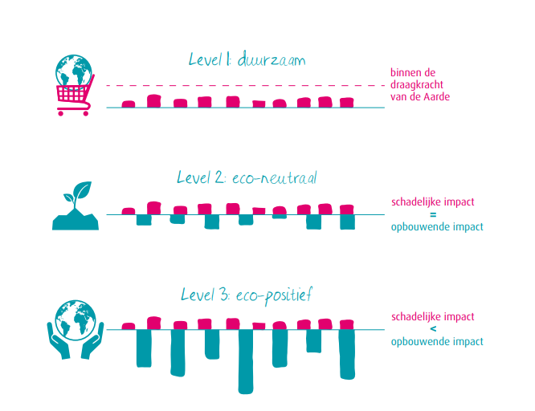
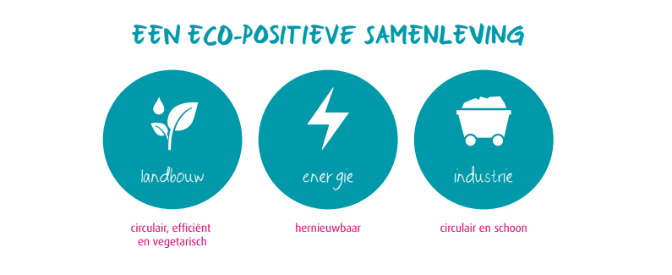
3 Levels van verduurzaming

Slide 15
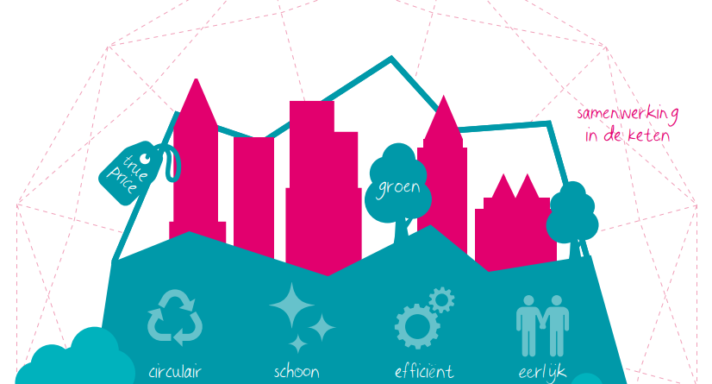

Slide 16
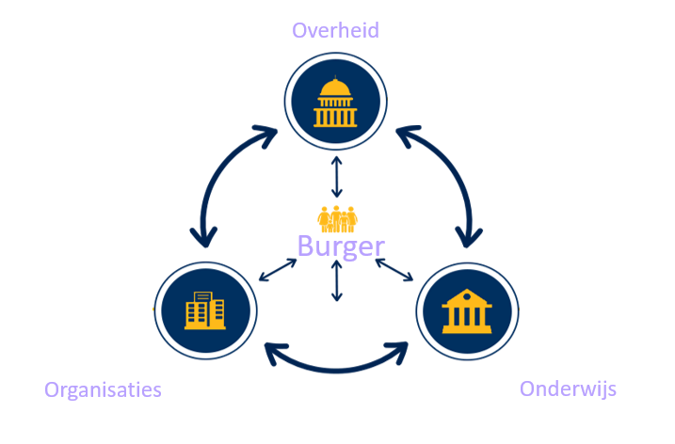

Slide 17
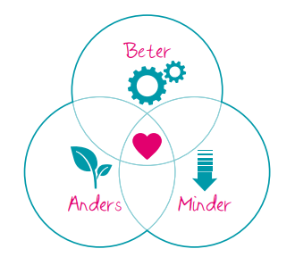
BAM-kansenmatrix

Slide 18
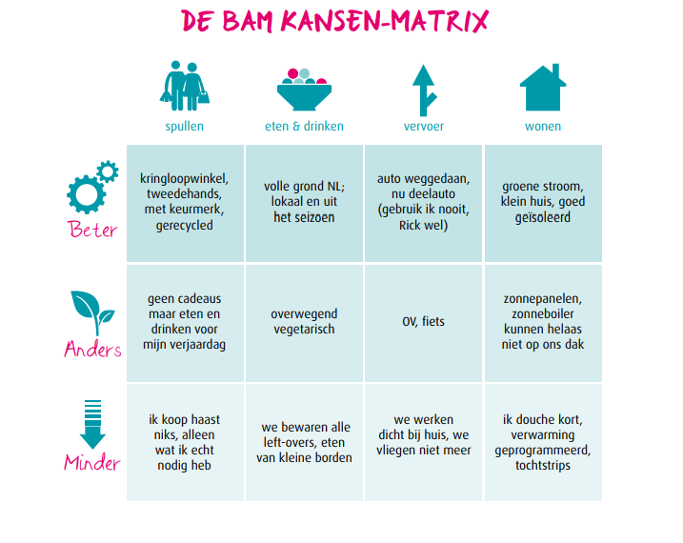

Slide 19
